Slide 1
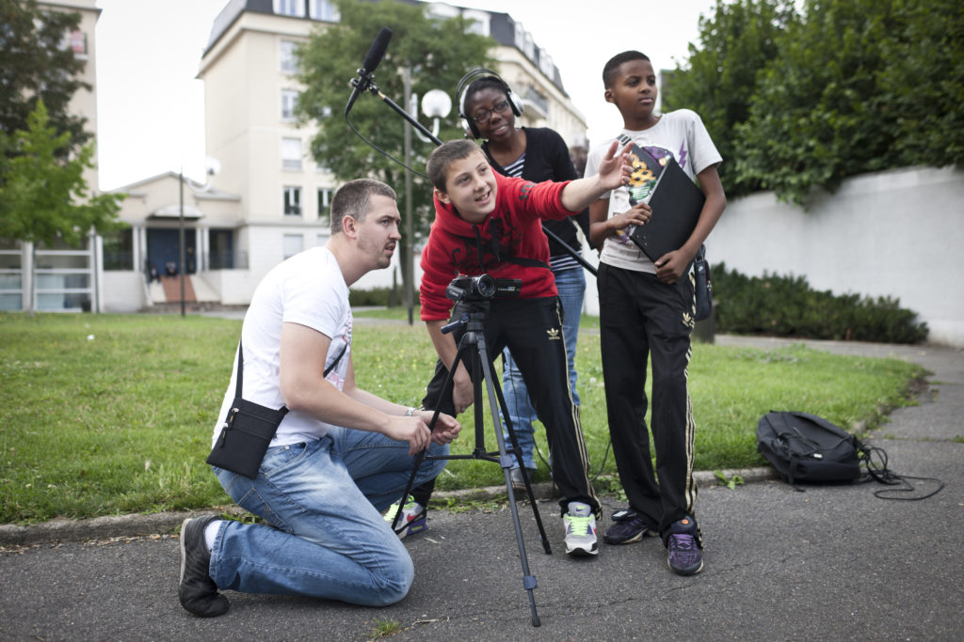
Rendez-vous à l’atelier vidéo
Unité 4 – Leçon 8

Slide 2

In U4L7 we learnt how to:
Present our school
Let’s see how we can use these skills to build new ones !

Slide 3


Progress check Start
nouveau
déjà vu
Dans le collège Jean Giono, il y a deux bâtiments, un terrain de foot pour les cours d’EPS (Education Physique et Sportive) et une cantine pour déjeuner. Il y a aussi un CDI et des salles de SVT (Sciences de la vie et de la Terre).
Notes:
Use another color when completing to highlight the progress

Slide 4
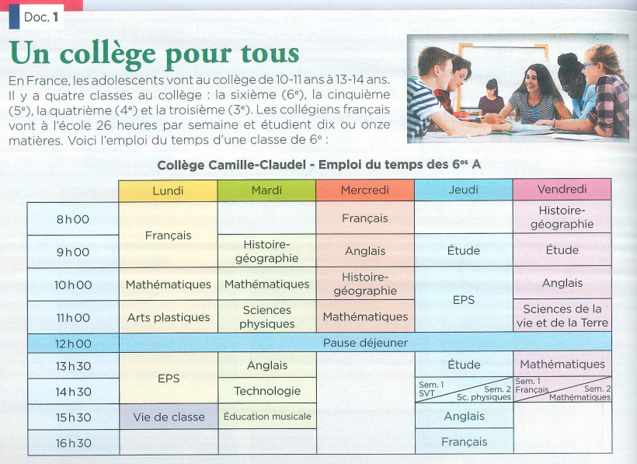
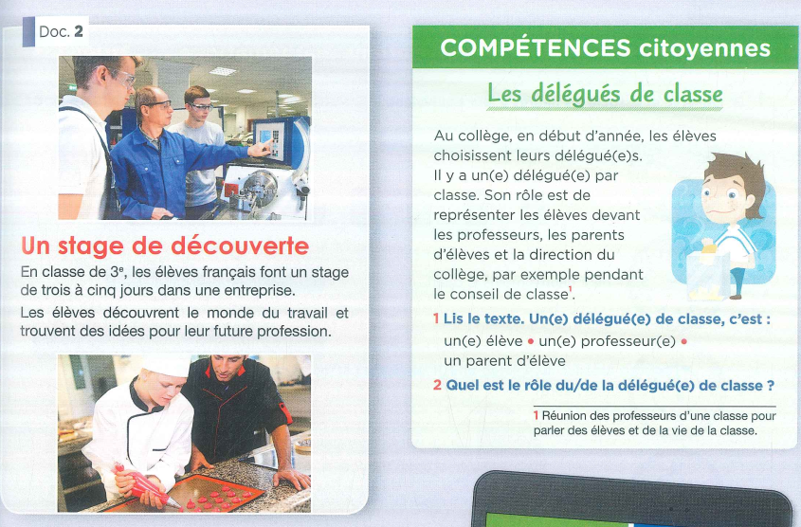
I. Starter
I. Starter
II. Comp. texte 1
III. Gr : inviter qqn
V. Comp. texte 2
VI. Voc : matières sco
X. Production
IX. Phonétique
IV. Gr : prépo « à »
VIII. Gr : « on »
VII. Voc : heure

Slide 5



Learning objectives : À la fin de la leçon
I. Starter
II. Comp. texte 1
III. Gr : inviter qqn
V. Comp. texte 2
VI. Voc : matières sco
X. Production
IX. Phonétique
IV. Gr : prépo « à »
VIII. Gr : « on »
VII. Voc : heure
Grammaire
Culture
Vocabulaire
Notes:
Guidage pour les objectifs en GG

Slide 6
À la fin de la leçon…
I. Starter
II. Comp. texte 1
III. Gr : inviter qqn
V. Comp. texte 2
VI. Voc : matières sco
X. Production
IX. Phonétique
IV. Gr : prépo « à »
VIII. Gr : « on »
VII. Voc : heure
Parler des horaires
et des matières scolaires
Grammaire
- La préposition « à »
- Les verbes « aller » et « venir »
- Le pronom « on »
Culture
- Le collège en France
Vocabulaire
- Les matières scolaires
- L’heure

Slide 7
Learning outcomes
I. Starter
II. Comp. texte 1
III. Gr : inviter qqn
V. Comp. texte 2
VI. Voc : matières sco
X. Production
IX. Phonétique
IV. Gr : prépo « à »
VIII. Gr : « on »
VII. Voc : heure
ALL students MUST be able to name the school subjects.
MOST students SHOULD be able to describe their school timetable.
SOME students COULD be able to tell their future job.
Notes:
ALL = isoler un objectif (gramm/lexical); MOST = obj de la leçon; SOME = objectif de la prochaine leçon

Slide 8
I. Starter
II. Comp. texte 1
III. Gr : inviter qqn
V. Comp. texte 2
VI. Voc : matières sco
X. Production
IX. Phonétique
IV. Gr : prépo « à »
VIII. Gr : « on »
VII. Voc : heure
Etapes de la leçon
I. Starter
L’emploi du temps au collège
II. Compréhension de texte 1
Inviter quelqu’un
X. Production
III. Grammaire
Parler de mon emploi du temps idéal
Recherche des phrases clés
Le son « on »
V. Compréhension de texte 2
Recherche des phrases clés
VI. Vocabulaire
IV. Grammaire
La préposition « à »
VII. Vocabulaire
L’heure
Les matières scolaires
Le pronom personnel sujet « on »
VIII. Grammaire
IX. Phonétique

Slide 9
Progress check End
I. Starter
II. Comp. texte 1
III. Gr : inviter qqn
V. Comp. texte 2
VI. Voc : matières sco
X. Production
IX. Phonétique
IV. Gr : prépo « à »
VIII. Gr : « on »
VII. Voc : heure
nouveau
déjà vu
Dans le collège Jean Giono, il y a deux bâtiments, un terrain de foot pour les cours d’EPS (Education Physique et Sportive) et une cantine pour déjeuner. Il y a aussi un CDI et des salles de SVT (Sciences de la vie et de la Terre).
Notes:
Use another color when completing to highlight the progress

Slide 10
Learning review
I. Starter
II. Comp. texte 1
III. Gr : inviter qqn
V. Comp. texte 2
VI. Voc : matières sco
X. Production
IX. Phonétique
IV. Gr : prépo « à »
VIII. Gr : « on »
VII. Voc : heure
Today, I have learned that …
Based on what we studied today, I want to know …

Slide 11
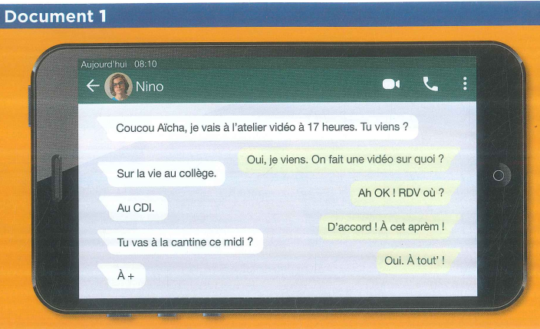
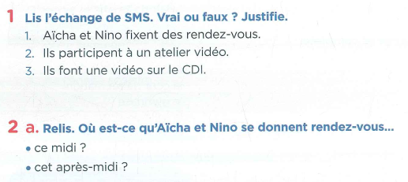
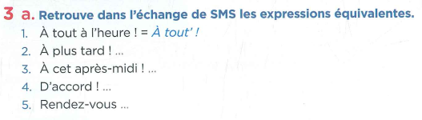
II. Compréhension de texte (doc 1)
I. Starter
II. Comp. texte 1
III. Gr : inviter qqn
V. Comp. texte 2
VI. Voc : matières sco
X. Production
IX. Phonétique
IV. Gr : prépo « à »
VIII. Gr : « on »
VII. Voc : heure

Slide 12

Compréhension détaillée
I. Starter
II. Comp. texte 1
III. Gr : inviter qqn
V. Comp. texte 2
VI. Voc : matières sco
X. Production
IX. Phonétique
IV. Gr : prépo « à »
VIII. Gr : « on »
VII. Voc : heure
Dire où on va | Inviter | Accepter
Je vais à l’atelier vidéo à 17h | Tu viens ? | Oui je viens
Au CDI |  | D’accord
Tu vas à la cantine ce midi ?
Notes:
Ne pas prendre les autres questions à cause de leurs structures spécifiques

Slide 13
À la fin de la leçon…
Parler des horaires
et des matières scolaires
Grammaire
- La préposition « à »
- Les verbes « aller » et « venir »
- Le pronom « on »
Culture
- Le collège en France
Vocabulaire
- Les matières scolaires
- L’heure
What are the LO that we are going to study ?

Slide 14
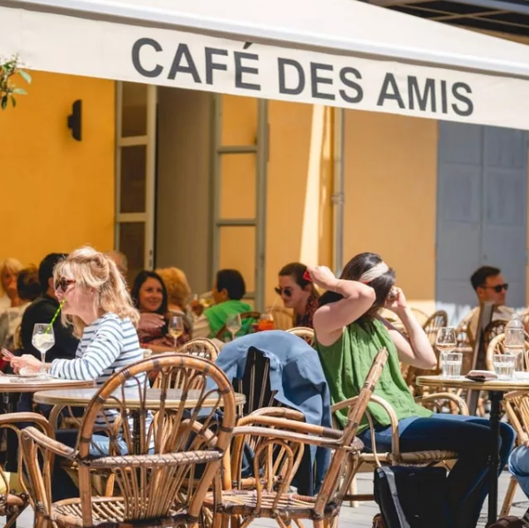

I. Starter
II. Comp. texte 1
III. Gr : inviter qqn
V. Comp. texte 2
VI. Voc : matières sco
X. Production
IX. Phonétique
IV. Gr : prépo « à »
VIII. Gr : « on »
VII. Voc : heure
Passons au point de grammaire :
Inviter quelqu’un
Salut Nico et Jenifer ! Tom et moi allons au café, vous venez avec nous ?
Oui, on arrive dans 5 minutes, à tout de suite !

Slide 15
III. Grammaire : Inviter quelqu’un
I. Starter
II. Comp. texte 1
III. Gr : inviter qqn
V. Comp. texte 2
VI. Voc : matières sco
X. Production
IX. Phonétique
IV. Gr : prépo « à »
VIII. Gr : « on »
VII. Voc : heure
Dire où on va | Inviter | Accepter
Je vais à l’atelier vidéo à 17h | Tu viens ? | Oui je viens
Tu vas à la cantine ce midi ? |  | D’accord
(RDV = rendez-vous) Au CDI
Règle de grammaire
On dit où on va avec le verbe « aller » On invite avec le verbe « venir ». On répond avec le verbe « venir ».

Slide 16

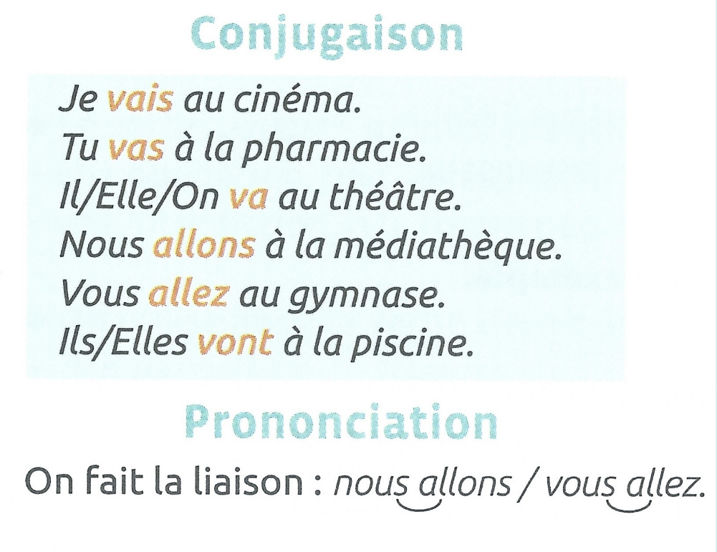
Le verbe ALLER
I. Starter
II. Comp. texte 1
III. Gr : inviter qqn
V. Comp. texte 2
VI. Voc : matières sco
X. Production
IX. Phonétique
IV. Gr : prépo « à »
VIII. Gr : « on »
VII. Voc : heure
Tu as retenu combien de formes ?

Slide 17
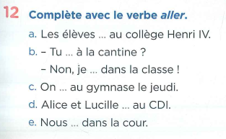
LE 12 p.57
I. Starter
II. Comp. texte 1
III. Gr : inviter qqn
V. Comp. texte 2
VI. Voc : matières sco
X. Production
IX. Phonétique
IV. Gr : prépo « à »
VIII. Gr : « on »
VII. Voc : heure

Slide 18
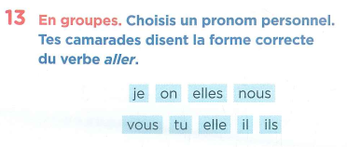
LE 13 p.57
I. Starter
II. Comp. texte 1
III. Gr : inviter qqn
V. Comp. texte 2
VI. Voc : matières sco
X. Production
IX. Phonétique
IV. Gr : prépo « à »
VIII. Gr : « on »
VII. Voc : heure

Slide 19

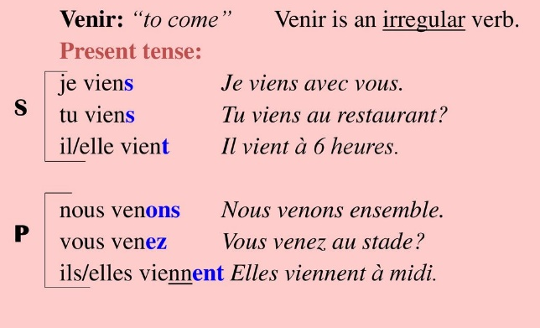
Le verbe VENIR
I. Starter
II. Comp. texte 1
III. Gr : inviter qqn
V. Comp. texte 2
VI. Voc : matières sco
X. Production
IX. Phonétique
IV. Gr : prépo « à »
VIII. Gr : « on »
VII. Voc : heure
Tu as retenu combien de formes ?

Slide 20
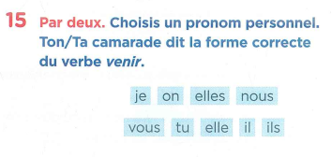
LE 15 p.57
I. Starter
II. Comp. texte 1
III. Gr : inviter qqn
V. Comp. texte 2
VI. Voc : matières sco
X. Production
IX. Phonétique
IV. Gr : prépo « à »
VIII. Gr : « on »
VII. Voc : heure

Slide 21
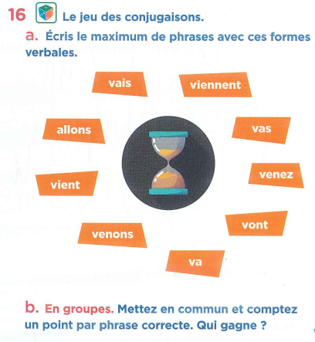
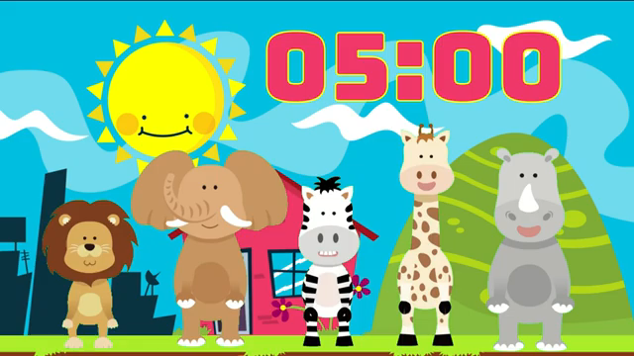
LE 16 p.57
I. Starter
II. Comp. texte 1
III. Gr : inviter qqn
V. Comp. texte 2
VI. Voc : matières sco
X. Production
IX. Phonétique
IV. Gr : prépo « à »
VIII. Gr : « on »
VII. Voc : heure

Slide 22

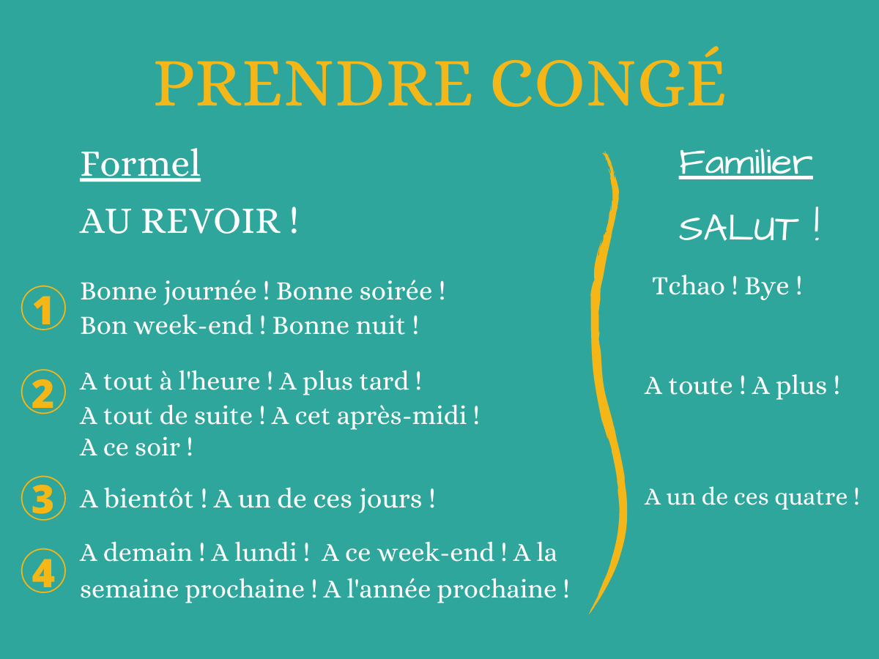
Pratique ton français !
I. Starter
II. Comp. texte 1
III. Gr : inviter qqn
V. Comp. texte 2
VI. Voc : matières sco
X. Production
IX. Phonétique
IV. Gr : prépo « à »
VIII. Gr : « on »
VII. Voc : heure

Slide 23

Online activity
I. Starter
II. Comp. texte 1
III. Gr : inviter qqn
V. Comp. texte 2
VI. Voc : matières sco
X. Production
IX. Phonétique
IV. Gr : prépo « à »
VIII. Gr : « on »
VII. Voc : heure

Slide 24
I. Starter
II. Comp. texte 1
III. Gr : inviter qqn
V. Comp. texte 2
VI. Voc : matières sco
X. Production
IX. Phonétique
IV. Gr : prépo « à »
VIII. Gr : « on »
VII. Voc : heure
Revenons au point de grammaire :
Inviter quelqu’un
Salut Nico et Jenifer ! Tom et moi allons au café, vous venez avec nous ?
Oui, on arrive dans 5 minutes, à tout de suite !

Slide 25
Learning review
I. Starter
II. Comp. texte 1
III. Gr : inviter qqn
V. Comp. texte 2
VI. Voc : matières sco
X. Production
IX. Phonétique
IV. Gr : prépo « à »
VIII. Gr : « on »
VII. Voc : heure
Today, I have learned that …
Based on what we studied today, I want to know …

Slide 26
À la fin de la leçon…
Parler des horaires
et des matières scolaires
Grammaire
- La préposition « à »
- Les verbes « aller » et « venir »
- Le pronom « on »
Culture
- Le collège en France
Vocabulaire
- Les matières scolaires
- L’heure
What are the LO that we are going to study ?

Slide 27
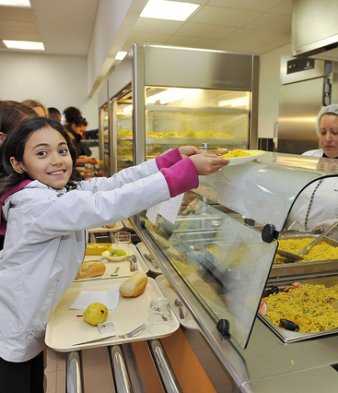
I. Starter
II. Comp. texte 1
III. Gr : inviter qqn
V. Comp. texte 2
VI. Voc : matières sco
X. Production
IX. Phonétique
IV. Gr : prépo « à »
VIII. Gr : « on »
VII. Voc : heure
Passons au point de grammaire :
La préposition “à”
Je suis à la cantine, tu viens ?
Non, je vais au gymnase pour mon ECA de badminton.
OK, Yann est aux toilettes pour se laver les mains ensuite il vient déjeuner avec moi.
D’accord, bon appétit !

Slide 28
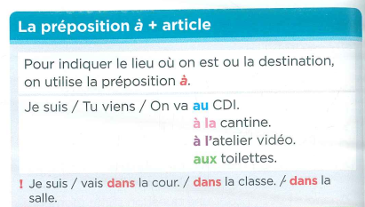

IV. Grammaire : La préposition « à »
I. Starter
II. Comp. texte 1
III. Gr : inviter qqn
V. Comp. texte 2
VI. Voc : matières sco
X. Production
IX. Phonétique
IV. Gr : prépo « à »
VIII. Gr : « on »
VII. Voc : heure
Dire où on va
Tu vas à la cantine ce midi ?
Je vais à l’atelier vidéo à 17h
(RDV) Au CDI
Règle de grammaire
À + la + nom féminin Je vais à la bibliothèque À + l’ + nom m/f (voyelle) Je vais à l’accueil Au + nom masculin Je vais au stade Aux + nom pluriel Je vais aux toilettes
Article contracté « à »
À le CDI = au CDI
À les toilettes = aux toilettes

Slide 29
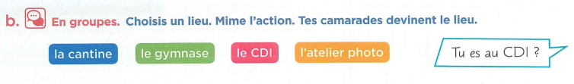
Pratique ton français !
I. Starter
II. Comp. texte 1
III. Gr : inviter qqn
V. Comp. texte 2
VI. Voc : matières sco
X. Production
IX. Phonétique
IV. Gr : prépo « à »
VIII. Gr : « on »
VII. Voc : heure

Slide 30
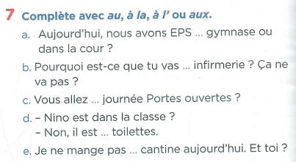
LE 7 p.56
I. Starter
II. Comp. texte 1
III. Gr : inviter qqn
V. Comp. texte 2
VI. Voc : matières sco
X. Production
IX. Phonétique
IV. Gr : prépo « à »
VIII. Gr : « on »
VII. Voc : heure

Slide 31
Online activity
I. Starter
II. Comp. texte 1
III. Gr : inviter qqn
V. Comp. texte 2
VI. Voc : matières sco
X. Production
IX. Phonétique
IV. Gr : prépo « à »
VIII. Gr : « on »
VII. Voc : heure

Slide 32
I. Starter
II. Comp. texte 1
III. Gr : inviter qqn
V. Comp. texte 2
VI. Voc : matières sco
X. Production
IX. Phonétique
IV. Gr : prépo « à »
VIII. Gr : « on »
VII. Voc : heure
Revenons au point de grammaire :
La préposition “à”
Je suis à la cantine, tu viens ?
Non, je vais au gymnase pour mon ECA de badminton.
OK, Yann est aux toilettes pour se laver les mains ensuite il vient déjeuner avec moi.
D’accord, bon appétit !

Slide 33
Learning review
I. Starter
II. Comp. texte 1
III. Gr : inviter qqn
V. Comp. texte 2
VI. Voc : matières sco
X. Production
IX. Phonétique
IV. Gr : prépo « à »
VIII. Gr : « on »
VII. Voc : heure
Today, I have learned that …
Based on what we studied today, I want to know …

Slide 34
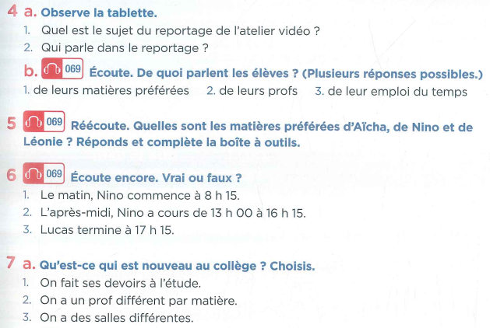
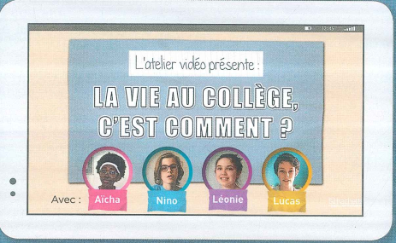

V. Compréhension de texte (doc 2)
I. Starter
II. Comp. texte 1
III. Gr : inviter qqn
V. Comp. texte 2
VI. Voc : matières sco
X. Production
IX. Phonétique
IV. Gr : prépo « à »
VIII. Gr : « on »
VII. Voc : heure

Slide 35
Compréhension détaillée 2
I. Starter
II. Comp. texte 1
III. Gr : inviter qqn
V. Comp. texte 2
VI. Voc : matières sco
X. Production
IX. Phonétique
IV. Gr : prépo « à »
VIII. Gr : « on »
VII. Voc : heure
Les matières scolaires | L’heure
Les maths | Le matin, on a cours de huit heures et quart à midi dix.
En histoire-géo, on étudie l’Egypte. | L’après-midi, on commence à une heure et demie.
Les SVT (Sciences de la Vie et de la Terre) | On termine les cours à quatre heures vingt.
Des cours de techno | Je termine a six heures moins le quart.
Ma matière préférée, c’est l’EPS
J’aime bien les mathématiques aussi.

Slide 36
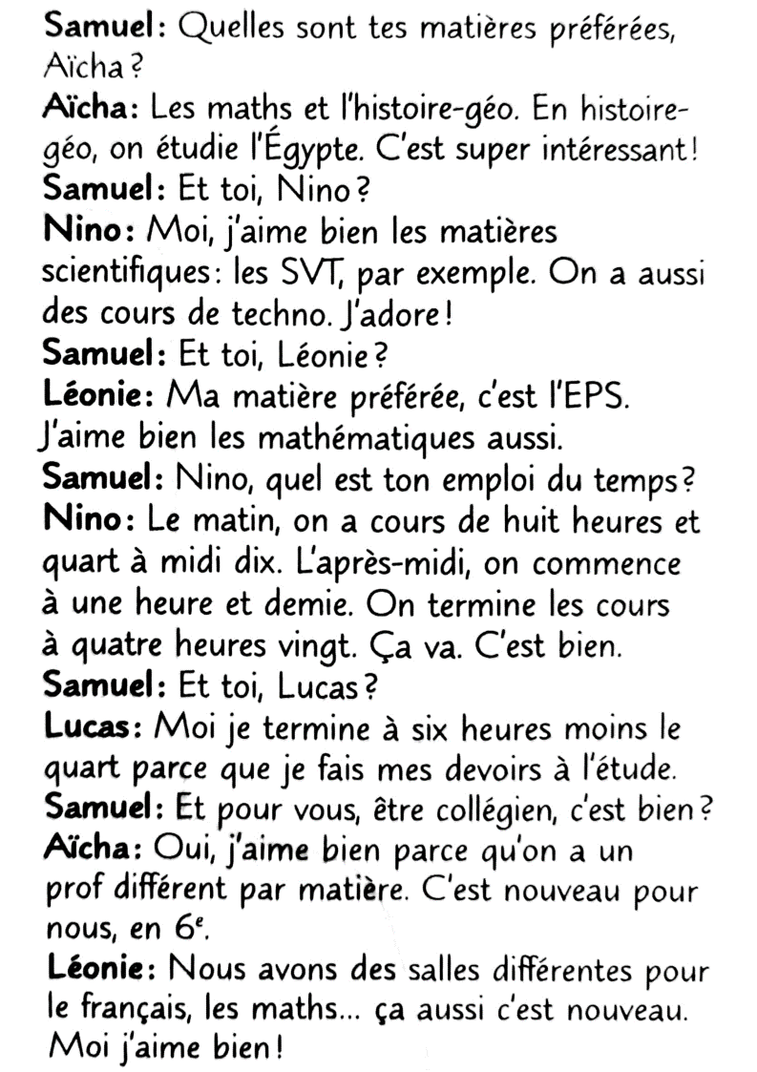
Transcription
I. Starter
II. Comp. texte 1
III. Gr : inviter qqn
V. Comp. texte 2
VI. Voc : matières sco
X. Production
IX. Phonétique
IV. Gr : prépo « à »
VIII. Gr : « on »
VII. Voc : heure

Slide 37
À la fin de la leçon…
Parler des horaires
et des matières scolaires
Grammaire
- La préposition « à »
- Les verbes « aller » et « venir »
- Le pronom « on »
Culture
- Le collège en France
Vocabulaire
- Les matières scolaires
- L’heure
What are the LO that we are going to study ?

Slide 38

I. Starter
II. Comp. texte 1
III. Gr : inviter qqn
V. Comp. texte 2
VI. Voc : matières sco
X. Production
IX. Phonétique
IV. Gr : prépo « à »
VIII. Gr : « on »
VII. Voc : heure
Passons au point de vocabulaire :
Les matières scolaires
Dans quelle(s) matière(s) est-ce que tu es bon(ne)?

Slide 39
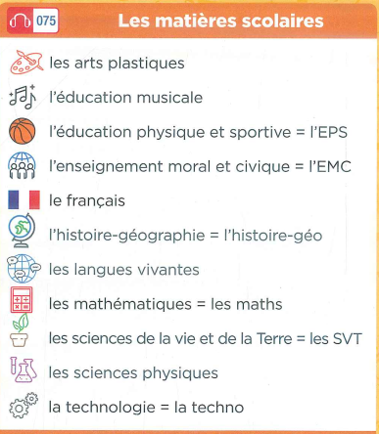
VI. Vocabulaire : les matières scolaires
I. Starter
II. Comp. texte 1
III. Gr : inviter qqn
V. Comp. texte 2
VI. Voc : matières sco
X. Production
IX. Phonétique
IV. Gr : prépo « à »
VIII. Gr : « on »
VII. Voc : heure
Les matières scolaires
Des cours de techno
En histoire-géo, on étudie l’Egypte.
Ma matière préférée, c’est l’EPS
J’aime bien les mathématiques aussi.
Les maths
Les SVT (Sciences de la Vie et de la Terre)

Slide 40
Les matières scolaires
I. Starter
II. Comp. texte 1
III. Gr : inviter qqn
V. Comp. texte 2
VI. Voc : matières sco
X. Production
IX. Phonétique
IV. Gr : prépo « à »
VIII. Gr : « on »
VII. Voc : heure
J’adore J’aime Je n’aime pas Je déteste | le | français
 | le | sport
 | la | géographie
 | la | physique
 | la | chimie
 | la | biologie
 | l’ | économie
 | l’ | histoire
 | l’ | informatique
 | l’ | anglais
 | les | études commerciales
 | les | maths
J’ai cours de/d’ Je suis bon/mauvais en (Je suis bonne/mauvaise en) |  | français, géographie, maths
 |  | économie, informatique

Slide 41
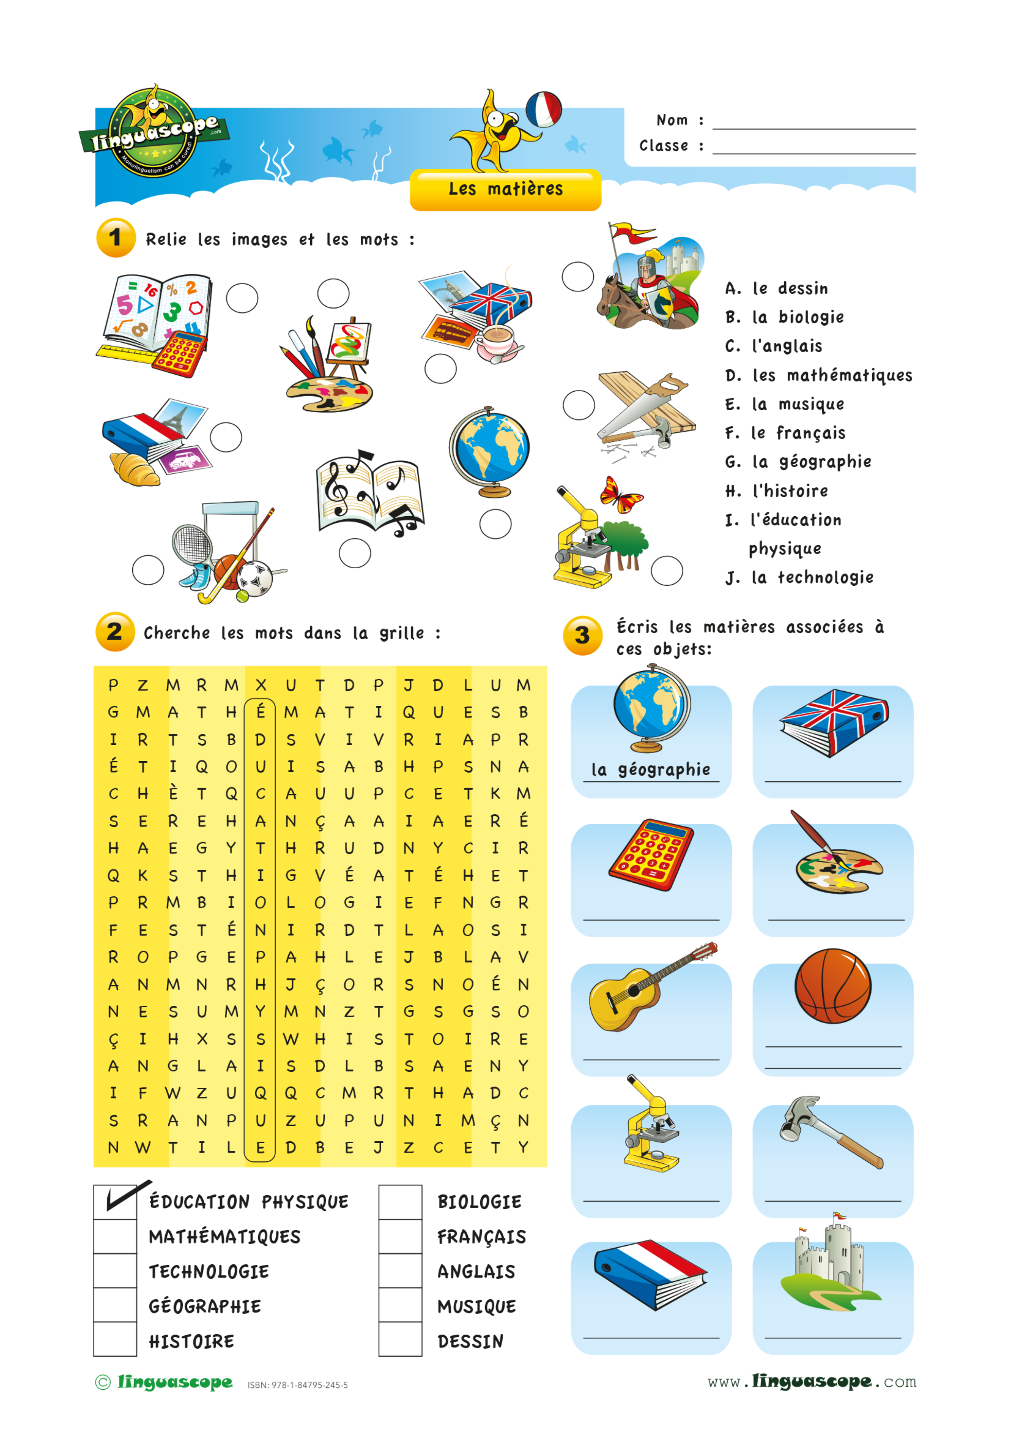
Complète les exercices
I. Starter
II. Comp. texte 1
III. Gr : inviter qqn
V. Comp. texte 2
VI. Voc : matières sco
X. Production
IX. Phonétique
IV. Gr : prépo « à »
VIII. Gr : « on »
VII. Voc : heure

Slide 42
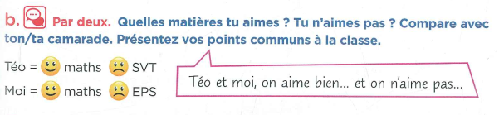
Pratique ton français !
I. Starter
II. Comp. texte 1
III. Gr : inviter qqn
V. Comp. texte 2
VI. Voc : matières sco
X. Production
IX. Phonétique
IV. Gr : prépo « à »
VIII. Gr : « on »
VII. Voc : heure

Slide 43
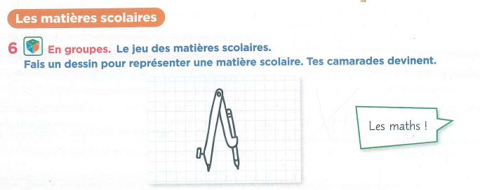
LE 6 p.54
I. Starter
II. Comp. texte 1
III. Gr : inviter qqn
V. Comp. texte 2
VI. Voc : matières sco
X. Production
IX. Phonétique
IV. Gr : prépo « à »
VIII. Gr : « on »
VII. Voc : heure

Slide 44
Online activity
I. Starter
II. Comp. texte 1
III. Gr : inviter qqn
V. Comp. texte 2
VI. Voc : matières sco
X. Production
IX. Phonétique
IV. Gr : prépo « à »
VIII. Gr : « on »
VII. Voc : heure

Slide 45
I. Starter
II. Comp. texte 1
III. Gr : inviter qqn
V. Comp. texte 2
VI. Voc : matières sco
X. Production
IX. Phonétique
IV. Gr : prépo « à »
VIII. Gr : « on »
VII. Voc : heure
Revenons au point de vocabulaire :
Les matières scolaires
Dans quelle(s) matière(s) est-ce que tu es bon(ne)?

Slide 46
Learning review
I. Starter
II. Comp. texte 1
III. Gr : inviter qqn
V. Comp. texte 2
VI. Voc : matières sco
X. Production
IX. Phonétique
IV. Gr : prépo « à »
VIII. Gr : « on »
VII. Voc : heure
Today, I have learned that …
Based on what we studied today, I want to know …

Slide 47
À la fin de la leçon…
Parler des horaires
et des matières scolaires
Grammaire
- La préposition « à »
- Les verbes « aller » et « venir »
- Le pronom « on »
Culture
- Le collège en France
Vocabulaire
- Les matières scolaires
- L’heure
What are the LO that we are going to study ?

Slide 48

I. Starter
II. Comp. texte 1
III. Gr : inviter qqn
V. Comp. texte 2
VI. Voc : matières sco
X. Production
IX. Phonétique
IV. Gr : prépo « à »
VIII. Gr : « on »
VII. Voc : heure
Passons au point de vocabulaire :
L’heure
Sur l’horloge bleue, il est…
Sur l’horloge orange, il est…
Sur l’horloge rose, il est…

Slide 49

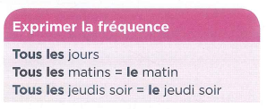
Commençons par les moments de la journée
I. Starter
II. Comp. texte 1
III. Gr : inviter qqn
V. Comp. texte 2
VI. Voc : matières sco
X. Production
IX. Phonétique
IV. Gr : prépo « à »
VIII. Gr : « on »
VII. Voc : heure
La journée
Le matin, on a cours de huit heures et quart à midi dix.
L’après-midi, on commence à une heure et demie.
Les moments de la journée
D’habitude, en général | Aujourd’hui
Le matin, | Ce matin,
Le midi, | Ce midi,
L’ après-midi, | Cet après-midi,
Le soir, | Ce soir,
Règle de grammaire
moment répétitif = articles définis (le/l’) | moment ponctuel = art. démonstratifs (ce/cet)
Différence entre LE et CE ??

Slide 50


I. Starter
II. Comp. texte 1
III. Gr : inviter qqn
V. Comp. texte 2
VI. Voc : matières sco
X. Production
IX. Phonétique
IV. Gr : prépo « à »
VIII. Gr : « on »
VII. Voc : heure

Slide 51
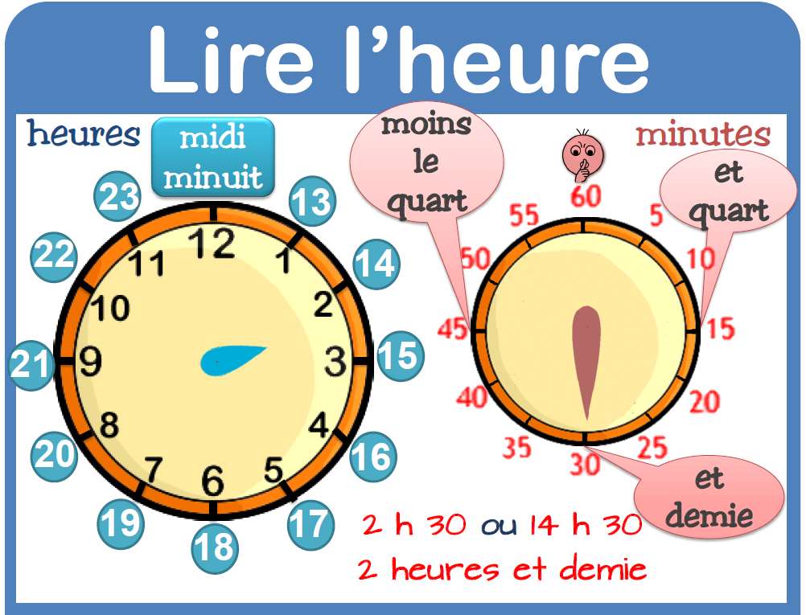
VII. Vocabulaire : Indiquer l’heure
I. Starter
II. Comp. texte 1
III. Gr : inviter qqn
V. Comp. texte 2
VI. Voc : matières sco
X. Production
IX. Phonétique
IV. Gr : prépo « à »
VIII. Gr : « on »
VII. Voc : heure
L’heure
On termine les cours à quatre heures vingt.
L’après-midi, on commence à une heure et demie.
Le matin, on a cours de huit heures et quart à midi dix.
Je termine à six heures moins le quart.

Slide 52
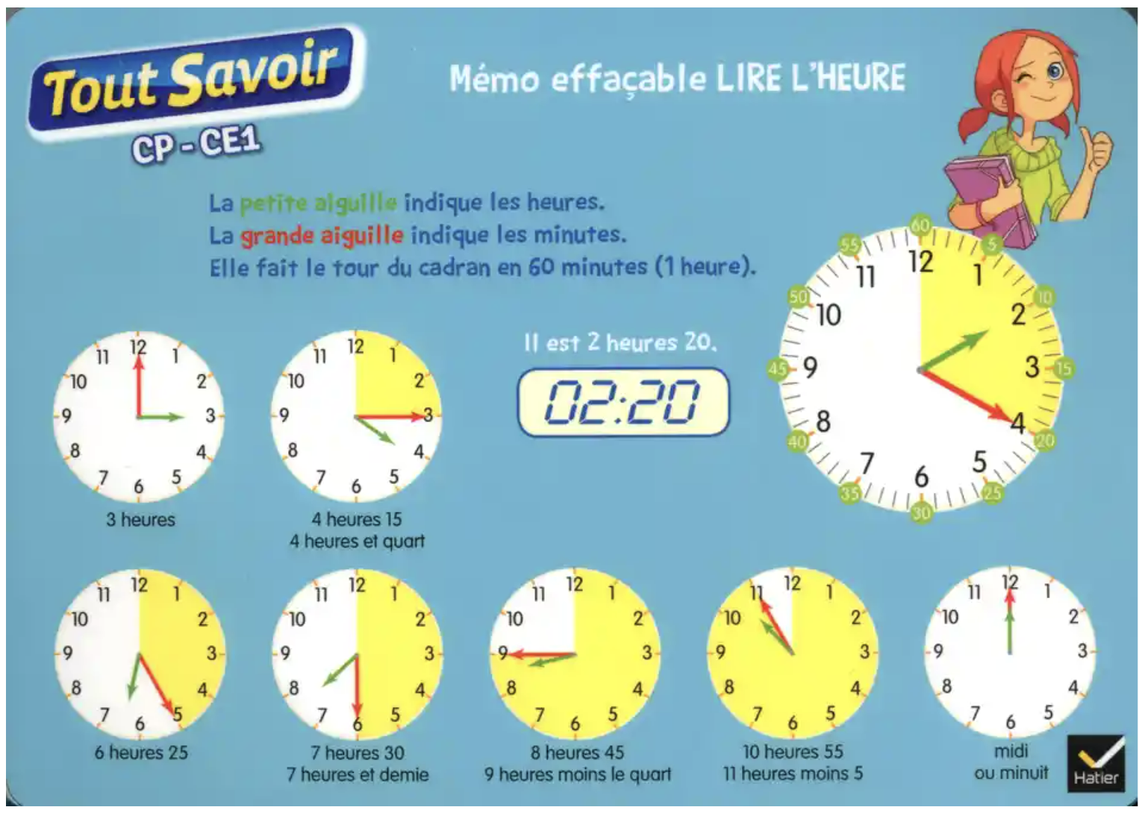
I. Starter
II. Comp. texte 1
III. Gr : inviter qqn
V. Comp. texte 2
VI. Voc : matières sco
X. Production
IX. Phonétique
IV. Gr : prépo « à »
VIII. Gr : « on »
VII. Voc : heure

Slide 53
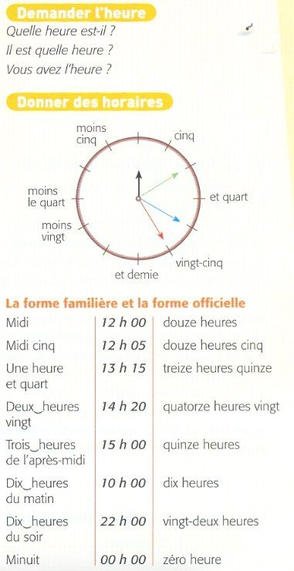
La forme familière VS La forme officielle
I. Starter
II. Comp. texte 1
III. Gr : inviter qqn
V. Comp. texte 2
VI. Voc : matières sco
X. Production
IX. Phonétique
IV. Gr : prépo « à »
VIII. Gr : « on »
VII. Voc : heure
Forme familière | Forme officielle
Midi / minuit | Douze heures / zéro heure
Une journée = 12 heures | Une journée = 24 heures
Et quart, et demie, moins le quart Then we must use « du matin, de l’après-midi, du soir » | 15, 30, 45

Slide 54
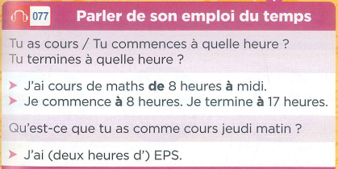
Demander et donner l’heure
I. Starter
II. Comp. texte 1
III. Gr : inviter qqn
V. Comp. texte 2
VI. Voc : matières sco
X. Production
IX. Phonétique
IV. Gr : prépo « à »
VIII. Gr : « on »
VII. Voc : heure
Demander l’heure | Donner l’heure
Quelle heure est-il ? Il est quelle heure ? Le cours d’EPS, c’est à quelle heure ? Le cours d’EPS, c’est de quelle heure à quelle heure ? | Il est six heures (6h00) Il est six heures et quart (6h15) Il est six heures et demie (6h30) Il est sept heures moins le quart (6h45) C’est à 8h35 / C’est vers 8h30 C’est de 8h35 à 10h

Slide 55
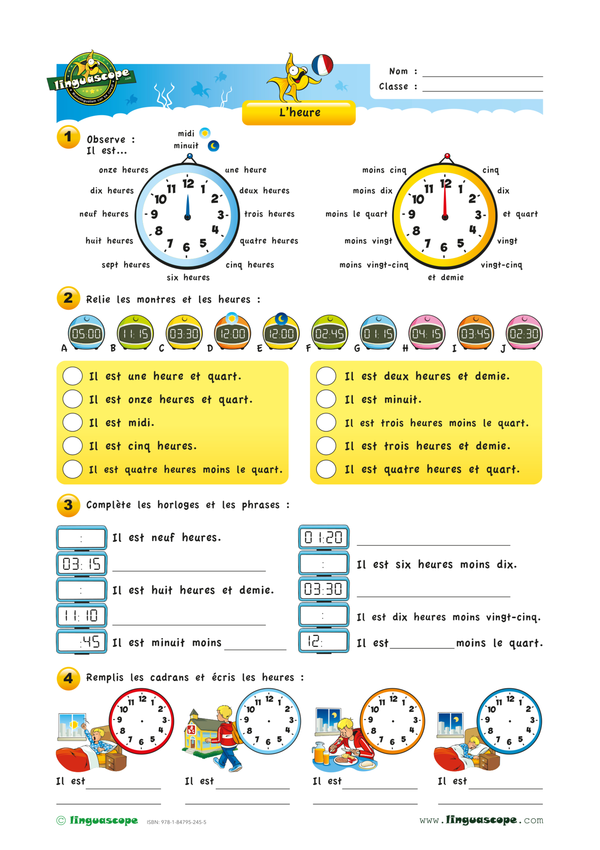
Complète les exercices
I. Starter
II. Comp. texte 1
III. Gr : inviter qqn
V. Comp. texte 2
VI. Voc : matières sco
X. Production
IX. Phonétique
IV. Gr : prépo « à »
VIII. Gr : « on »
VII. Voc : heure

Slide 56
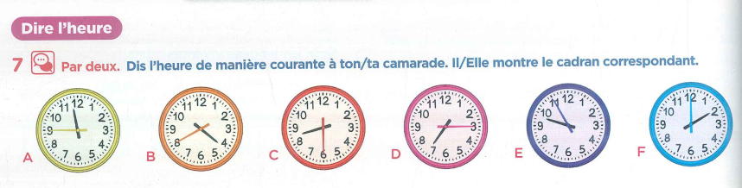
LE 7 p.54
I. Starter
II. Comp. texte 1
III. Gr : inviter qqn
V. Comp. texte 2
VI. Voc : matières sco
X. Production
IX. Phonétique
IV. Gr : prépo « à »
VIII. Gr : « on »
VII. Voc : heure

Slide 57
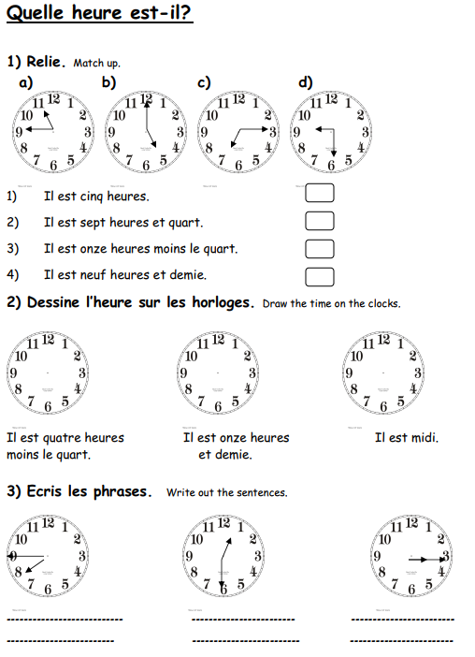
Demander et dire l’heure : exercices
I. Starter
II. Comp. texte 1
III. Gr : inviter qqn
V. Comp. texte 2
VI. Voc : matières sco
X. Production
IX. Phonétique
IV. Gr : prépo « à »
VIII. Gr : « on »
VII. Voc : heure

Slide 58
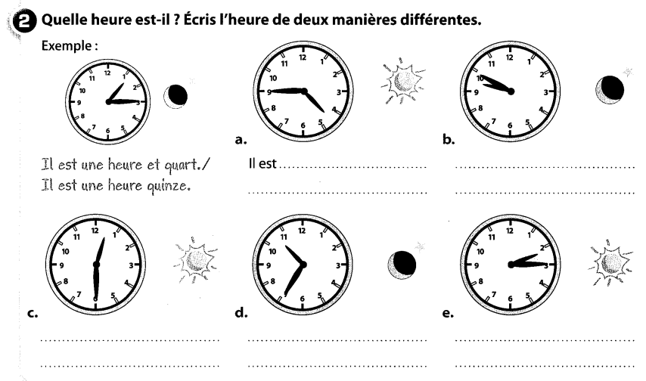
I. Starter
II. Comp. texte 1
III. Gr : inviter qqn
V. Comp. texte 2
VI. Voc : matières sco
X. Production
IX. Phonétique
IV. Gr : prépo « à »
VIII. Gr : « on »
VII. Voc : heure

Slide 59


I. Starter
II. Comp. texte 1
III. Gr : inviter qqn
V. Comp. texte 2
VI. Voc : matières sco
X. Production
IX. Phonétique
IV. Gr : prépo « à »
VIII. Gr : « on »
VII. Voc : heure
Avec votre voisin(e), discutez des questions suivantes.
À quelle heure est-ce que le premier bus part à HCMV ?
À quelle heure est-ce qu’on va à la messe le 25 décembre ?
À quelle heure est-ce que les Vietnamiens déjeunent en général ?
À quelle heure est-ce que les enfants vietnamiens commencent l’école ?
À quelle heure est-ce qu’il y a des embouteillages à HCMV ?
À quelle heure est-ce que les cafés ouvrent le matin ?
À quelle heure est- ce que le cours de français finit ?

Slide 60
I. Starter
II. Comp. texte 1
III. Gr : inviter qqn
V. Comp. texte 2
VI. Voc : matières sco
X. Production
IX. Phonétique
IV. Gr : prépo « à »
VIII. Gr : « on »
VII. Voc : heure
Revenons au point de vocabulaire :
L’heure
Sur l’horloge bleue, il est…
Sur l’horloge orange, il est…
Sur l’horloge rose, il est…

Slide 61
Online activity
I. Starter
II. Comp. texte 1
III. Gr : inviter qqn
V. Comp. texte 2
VI. Voc : matières sco
X. Production
IX. Phonétique
IV. Gr : prépo « à »
VIII. Gr : « on »
VII. Voc : heure
https://create.kahoot.it/details/9b223e73-5b4a-4e01-9f79-a6ef97264937
https://create.kahoot.it/details/62d4f7a9-ebd1-4c19-9976-8048ff5976da
https://play.kahoot.it/v2/?quizId=5ac23dab-2703-4d8b-a7bf-66fbb1494464

Slide 62
Learning review
I. Starter
II. Comp. texte 1
III. Gr : inviter qqn
V. Comp. texte 2
VI. Voc : matières sco
X. Production
IX. Phonétique
IV. Gr : prépo « à »
VIII. Gr : « on »
VII. Voc : heure
Today, I have learned that …
Based on what we studied today, I want to know …

Slide 63
À la fin de la leçon…
Parler des horaires
et des matières scolaires
Grammaire
- La préposition « à »
- Les verbes « aller » et « venir »
- Le pronom « on »
Culture
- Le collège en France
Vocabulaire
- Les matières scolaires
- L’heure
What are the LO that we are going to study ?

Slide 64

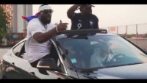
Passons au point de grammaire : Parler de nous
I. Starter
II. Comp. texte 1
III. Gr : inviter qqn
V. Comp. texte 2
VI. Voc : matières sco
X. Production
IX. Phonétique
IV. Gr : prépo « à »
VIII. Gr : « on »
VII. Voc : heure
Refrain
Ramenez la coupe à la maison
Allez les bleus, allez
20 ans après c'est le moment
Allez les bleus, allez
Ramenez la coupe à la maison
Allez les bleus, allez
20 ans après on est champions
Allez les bleus, allez

Slide 65

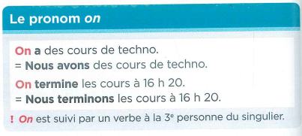
VIII. Grammaire : le pronom sujet « on »
I. Starter
II. Comp. texte 1
III. Gr : inviter qqn
V. Comp. texte 2
VI. Voc : matières sco
X. Production
IX. Phonétique
IV. Gr : prépo « à »
VIII. Gr : « on »
VII. Voc : heure
Le matin, on a cours de huit heures et quart à midi dix.
L’après-midi, on commence à une heure et demie.
On termine les cours à quatre heures vingt.
On = Nous (Nino, Aïcha, Léonie, Lucas) en langage oral familier. « On » suit la conjugaison de il/elle - 3e pers. singulier
Relisez le dialogue. « On » représente qui ?
Qu’est ce que vous remarquez sur l’accord du verbe ?

Slide 66
Transcription
I. Starter
II. Comp. texte 1
III. Gr : inviter qqn
V. Comp. texte 2
VI. Voc : matières sco
X. Production
IX. Phonétique
IV. Gr : prépo « à »
VIII. Gr : « on »
VII. Voc : heure

Slide 67
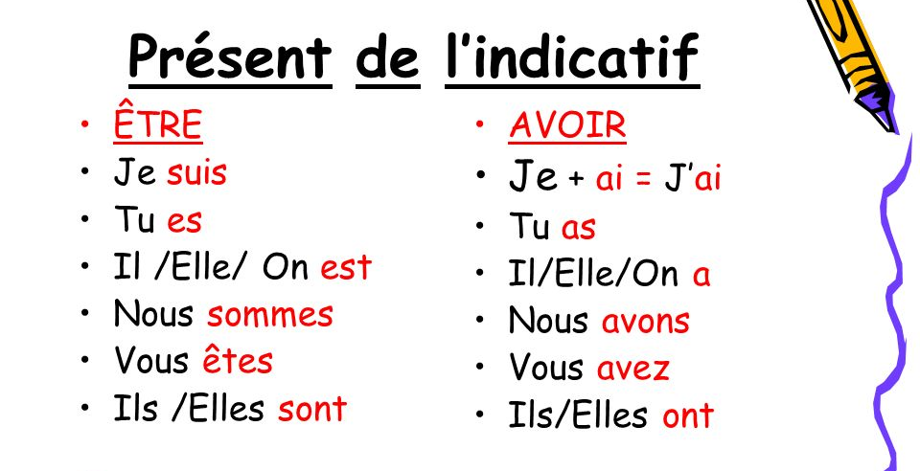
I. Starter
II. Comp. texte 1
III. Gr : inviter qqn
V. Comp. texte 2
VI. Voc : matières sco
X. Production
IX. Phonétique
IV. Gr : prépo « à »
VIII. Gr : « on »
VII. Voc : heure

Slide 68
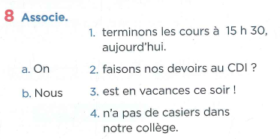
LE 8 p.56
I. Starter
II. Comp. texte 1
III. Gr : inviter qqn
V. Comp. texte 2
VI. Voc : matières sco
X. Production
IX. Phonétique
IV. Gr : prépo « à »
VIII. Gr : « on »
VII. Voc : heure

Slide 69
Transforme les phrases en utilisant « on »
I. Starter
II. Comp. texte 1
III. Gr : inviter qqn
V. Comp. texte 2
VI. Voc : matières sco
X. Production
IX. Phonétique
IV. Gr : prépo « à »
VIII. Gr : « on »
VII. Voc : heure
Nous allons au terrain de foot.
Nous aimons les maths.
Nous n’avons pas cours le samedi matin.
Nous ne sommes pas coréens, nous sommes vietnamiens !
Gia Bao, Phuc et moi, nous faisons de la natation le matin.

Slide 70
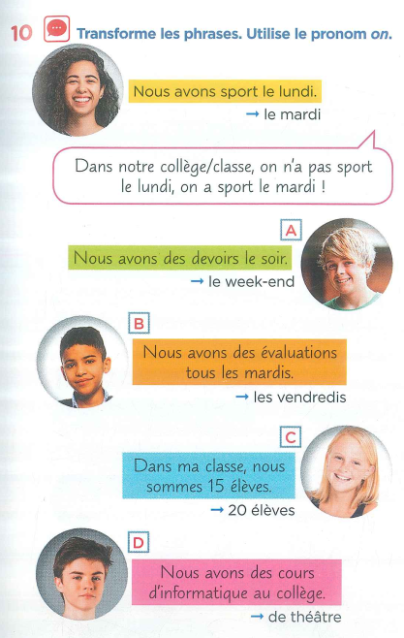
LE 10 p.57
I. Starter
II. Comp. texte 1
III. Gr : inviter qqn
V. Comp. texte 2
VI. Voc : matières sco
X. Production
IX. Phonétique
IV. Gr : prépo « à »
VIII. Gr : « on »
VII. Voc : heure

Slide 71
Online activity
I. Starter
II. Comp. texte 1
III. Gr : inviter qqn
V. Comp. texte 2
VI. Voc : matières sco
X. Production
IX. Phonétique
IV. Gr : prépo « à »
VIII. Gr : « on »
VII. Voc : heure

Slide 72
Revenons au point de grammaire : Parler de nous
I. Starter
II. Comp. texte 1
III. Gr : inviter qqn
V. Comp. texte 2
VI. Voc : matières sco
X. Production
IX. Phonétique
IV. Gr : prépo « à »
VIII. Gr : « on »
VII. Voc : heure
Refrain
Ramenez la coupe à la maison
Allez les bleus, allez
20 ans après c'est le moment
Allez les bleus, allez
Ramenez la coupe à la maison
Allez les bleus, allez
20 ans après on est champions
Allez les bleus, allez

Slide 73
Learning review
I. Starter
II. Comp. texte 1
III. Gr : inviter qqn
V. Comp. texte 2
VI. Voc : matières sco
X. Production
IX. Phonétique
IV. Gr : prépo « à »
VIII. Gr : « on »
VII. Voc : heure
Today, I have learned that …
Based on what we studied today, I want to know …

Slide 74
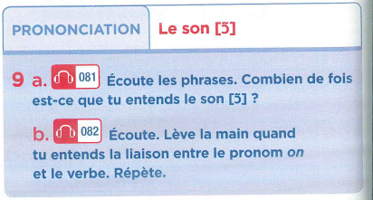

IX. Phonétique
I. Starter
II. Comp. texte 1
III. Gr : inviter qqn
V. Comp. texte 2
VI. Voc : matières sco
X. Production
IX. Phonétique
IV. Gr : prépo « à »
VIII. Gr : « on »
VII. Voc : heure

Slide 75



Practice your pronunciation !
I. Starter
II. Comp. texte 1
III. Gr : inviter qqn
V. Comp. texte 2
VI. Voc : matières sco
X. Production
IX. Phonétique
IV. Gr : prépo « à »
VIII. Gr : « on »
VII. Voc : heure
Click here : https://ttsfree.com/speech-to-text
Set the spoken language in French
Click on the mic
Practice ☺
Listen again if you need

Slide 76

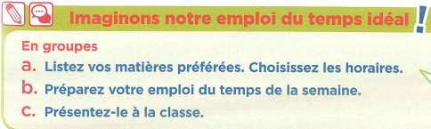


X. Production
I. Starter
II. Comp. texte 1
III. Gr : inviter qqn
V. Comp. texte 2
VI. Voc : matières sco
X. Production
IX. Phonétique
IV. Gr : prépo « à »
VIII. Gr : « on »
VII. Voc : heure
15mn
Exemple:
STEPS:
Name school subjects
Use “on”
Tell the time
Critères de réussite:
Step 1
Steps 1,2
Steps 1,2,3
Prolongement:
NEED HELP?
Check the vocabulary in textbook/lesson
Ask at least two classmates before Mr Mak
Objectif d’apprentissage : Je peux parler de mon emploi du temps idéal.
Notes:
More able students do 4 to 8 + extension task
Peer assessment

Slide 77
Learning outcomes
ALL students MUST be able to name the school subjects.
MOST students SHOULD be able to describe their school timetable.
SOME students COULD be able to tell their future job.
Notes:
ALL = isoler un objectif (gramm/lexical); MOST = obj de la leçon; SOME = objectif de la prochaine leçon

Slide 78
Activités en ligne

Slide 79
Portfolio

Slide 80
How well have you performed with the Learning Objectives?
Write next to each objective, whether you are
Beginning? Developing? Mastering ?
Naming school subjects. Beginning? Developing? Mastering?
Using the pronoun « on ». Beginning? Developing? Mastering ?
Telling the time. Beginning? Developing? Mastering ?

Slide 81
Learning review
Choose at least one outcome from the options and write it down in your notebook.
Today, I have learned that …
The three things I learned today are ...
I can now …
The most important thing I have learned today is …
My question based on today’s lesson is ...
I have done well in ... because …
Based on what we studied today, I want to know …
I can improve my work by …
Today’s learning connects to what I already know ...

Slide 82

Plenary and self reflection
Click here

Slide 83



Slide 84
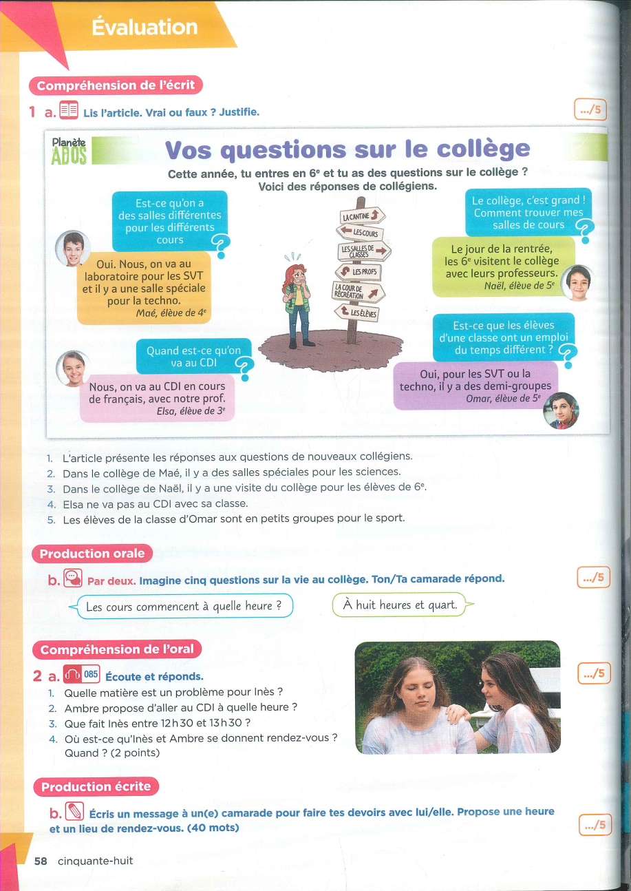
Fichier de révision

